Slide 1

6. Pouka za 8. avgust 2026.
DUHOVNI DAROVI

Slide 2

„Držite se ljubavi, starajte se za duhovne darove, a osobito da prorokujete"
(1. Korinćanima 14,1)

Slide 3











Očito je da je crkva u Korintu bila podeljena oko različitih pitanja. Nisu se mogli složiti oko propovednika; niti u načinu prehrane; niti u tome da li trebaju da se venčaju ili ostanu sami; niti u kojem od duhovnih darova bi najviše primili blagoslova.
Nakon što je odgovorio na prve probleme, Pavle pokazuje kako duhovni darovi prelaze iz problema u sredstvo jedinstva (1. Kor. 12-14).
Koji je poklon najbolji? Nijedan! Zašto?
Duhovni darovi:
Mnogo darova, jedan darovatelj.
Mnogi udovi, jedno telo.
Ujedinjujući element:
  Izvrsnost ljubavi.
Naročitii darovi:
  Dar jezika.
  Dar proroštva.

Slide 4


DUHOVNI DAROVI

Slide 5

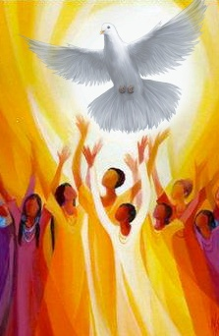
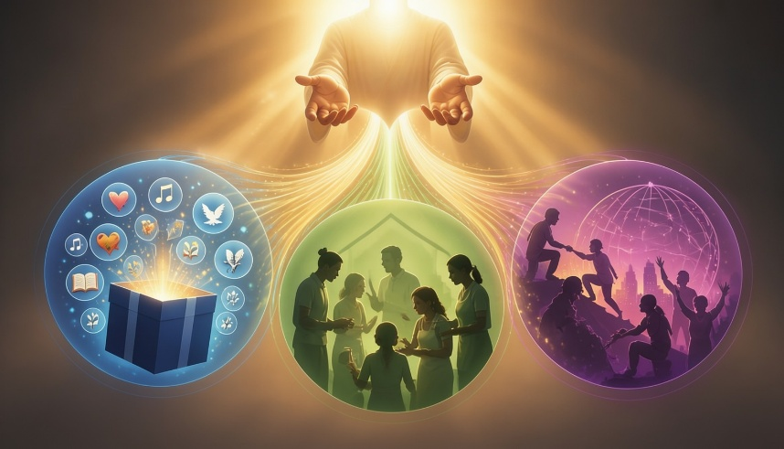


MNOGO DAROVA, JEDAN DAROVATELJ
“Darovi su različiti, ali je Duh jedan" (1. Korinćanima 12,4)
Ko daruje duhovne darove? (1. Kor. 12,4-6)
1. Kor. 12,4 | Postoji različitost | Žene | ali | Duh | Isti je
1. Kor. 12,5 |  | Službe |  | Gospod
1. Kor. 12,6 |  | Aktivnosti |  | Bog
Duhovni darovi
Davatelj
Kako bi nam pomogao da razumemo odnos između duhovnih darova i njihovog darovatelja, Pavle koristi tri pojma za njihovo identifikovanje, ističući njihovu različitost: darovi; službe; i operacije.
Međutim, Davatelj je Jedan: [Sveti] Duh; Gospod [Isus]; i Bog [Otac]. To jest, Božanstvo deluje u jedinstvu (Jovan 14,16).
Ali Bog ne daruje darove kao što su to činili grčko-rimski "bogovi" (1. Kor. 12,2). Nema ekstaze, nema hijerarhijskog odabira primatelja darova (kao što su, na primer, sveštenice).

Slide 6


MNOGO DAROVA, JEDAN DAROVATELJ
“Darovi su različiti, ali je Duh jedan " (1. Korinćanima 12,4)
Zašto Bog daje različite darove različitim ljudima? (1. Kor. 12,7)
Koje darove Pavle daje kao primer, među mnogim drugim koji postoje? (1. Kor. 12,8-10; Rim. 12,6-8; Ef. 4,11.12)
Reč mudrosti
Naučna reč
Vera
Zdravstvo
Izvođenje čuda
Proroštvo
Razlikovanje
Jezici
Jezično prevođenje
Ef. 4,11-12
Apostolstvo
Evangelizacija
Pastorstvo i magistarski studij
1. Kor.12,8-10
duhova
Rim. 12,6-8
Služba
Podučavanje
Podsticanje
Darovanje
Vođstvo
Milost
Duhovni darovi koriste se "za dobrobit" crkve. Samo Bog zna koji ljudi mogu da koriste određeni dar da ostvare tu svrhu.

Slide 7





MNOGO UDOVA, JEDNO TELO
“Jer kao što je telo jedno i ude ima mnoge, i svi udi jednoga tela, premda su mnogi, jedno su tijelo, tako i Hristos" (1. Korinćanima 12,12)
Bog je jedan, ali svaki član Božanstva ima svoju funkciju. Tako je i crkva jedna, ali svaki njen ud ima svoju funkciju kao deo Hristova tela na zemlji (1. Kor. 12,12.13).
Pavle koristi upoređenje ljudskog tela kao crkve da naglasi jedinstvo u različitosti. Oko ima "dar" vida, ali uho nema. Međutim, ta dva uda se međusobno nadopunjuju radeći zajedno. Slično tome, u crkvi svako obavlja svoj posao prema primljenim darovima (1. Kor. 12,28-30).
To implicira da su svi nužni; da niko nije veći od drugoga; da bi svi trebali brinuti o dobrobiti drugih; i da svi rade za jedinstvo crkve (1. Kor. 12,15-27).

Slide 8


UJEDINJUJUĆI ELEMENAT

Slide 9



IZVRSNOST LJUBAVI
“Starajte se pak za veče darove, pa ću vam još bolji put pokazati," (1. Kor. 12,31)
Što ljubav radi:
Strpljiva je.
Ljubazna je.
Što ljubav NE čini:
Nije ljubomorana.
Ne hvali se.
Ne ponosi se.
Nije nepristojna.
Nije sebična.
Ne uživa u zlu.
Raduje se istini.
Sve opravdava.
Sve veruje.
Sve očekuje.
Sve podržava.
Ne raduje se nepravdi.
Ne ljuti se.
Ljubav nije dar, već "način ... izvrsnost" (1. Kor. 12,31). To je plod Svetoga Duha u životu vernika (Gal. 5,22). Duhovni darovi mogu pravilno da se koriste samo kroz ljubav.
Dar jezika, bez ljubavi je "odjekujući metal." Dar proroštva, dar znanja i dar vere, bez ljubavi, nisu ništa. Dar darovanja i mučeništva, bez ljubavi, nisu od koristi (1. Kor. 13,1-3).
1. Korinćanima 13,4-7 daje čvrste smernice za ispravno ponašanje u praktikovanje darova:

Slide 10


POSEBNI DAROVI

Slide 11



DAR JEZIKA
“Zato, koji govori jezikom neka se moli Bogu da kazuje" (1. Korinćanima 14,13)
Pavlov naglasak na daru jezika i njihovoj pravilnoj upotrebi implicira da su ga članovi Korintske crkve koristili neprimereno, što je izazvalo nered i zbrku u javnom bogosluženju (1. Kor. 14,23).
Dar jezika je sposobnost govora ljudskih ili anđeoskih jezika ne- poznatih osobi (1. Kor. 13,1). Kada taj jezik nije poznat slušatelju, treba da se protumači (Dela 2,8; 1. Kor. 14,2.13.14.27.28).
Pavlova čežnja da svi govore jezicima pogrešno je shvaćena od strane onih koji misle da svi trebamo imati taj dar (1. Kor. 14,5).
U stvarnosti, ta čežnja uključuje sve darove (1. Kor. 14,1). Pavle je već jasno dao do znanja da se „u svakome se pojavljuje Duh na korist" (1. Kor. 12,7). Dakle, ne dobijaju svi iste darove.

Slide 12




DAR PROROŠTVA
“A koji prorokuje, govori ljudima za popravljanje i utehu i utvrđenje." (1. Korinćanima 14,3)
Ne bismo trebali ograničiti dar proro- štva samo na predviđanje budućih događaja. Primarna svrha dara proro- štva je za uzdizanje, opomenu i utehu (1. Kor. 14,3).
Budući događaji predviđeni — ako nisu uslovljeni — moraju se ispuniti (5. Moj. 18,22; Jer. 28,8.9 Jona 4,2).
Poruka proroka treba da bude u skladu s porukom prethodnih proroka (5. Moj. 13,1-3; Iza. 8,20)
Mora da svjedoči utjelovljenju Isusa (1. Jovan. 4,1-3).
Njegov život treba biti u skladu s biblijskom porukom koju propoveda (Matej 7,15-20).
Pavle ističe ovaj dar iznad ostalih (1. Kor. 14,1.4.22-25). Ali takođe zagovara da se koristi ispravno da ne dođe do zabune: "a sve neka biva pošteno i uredno."
(1. Kor. 14,40; vidi 1. Kor. 14,29-33).
Kao karakterističan dar Crkve ostatka, crkva je imala posebnu manifestaciju u životu i delu Elen G. Vajt (Otk. 12,17; 19,10). Ali kako prepoznati pravog proroka?

Slide 13

“U celoj božanskoj organizaciji nema ničeg lepšeg od plana da se muškarcima i ženama podare različiti darovi. Crkva je njen vrt ukrašen raznim drvećem, biljkama i cvećem. Ne očekuje se da će isop poprimiti proporcije kedra, niti da maslina dosegne visinu veličanstvene palme. Mnogi su primili samo ograničeno versko i intelektualno obrazovanje, ali Bog ima zadatak za te ljude, ako deluju ponizno, verujući u Njega...
Različiti darovi prenose se različitim ljudima, da radnici osećaju potrebu jedni za drugima. Bog ih daruje da budu zaposleni u Njegovoj službi; ne da slave svog nositelja, niti da uzdižu čoveka, nego da uzdižu Otkupitelja sveta. Koriste se za dobro celog čovečanstva, za predstavljanje istine, a ne za svedočenje o neistini."
Elen G. Vajt, Dobićete moć, 1. jul

